Slide 1
PHÒNG GD & ĐT HUYỆN THANH TRÌ
TRƯỜNG THCS TẢ THANH OAI
CHÀO MỪNG QUÝ THẦY CÔ VỀ DỰ GIỜ
Môn: SINH HỌC 8

Slide 2
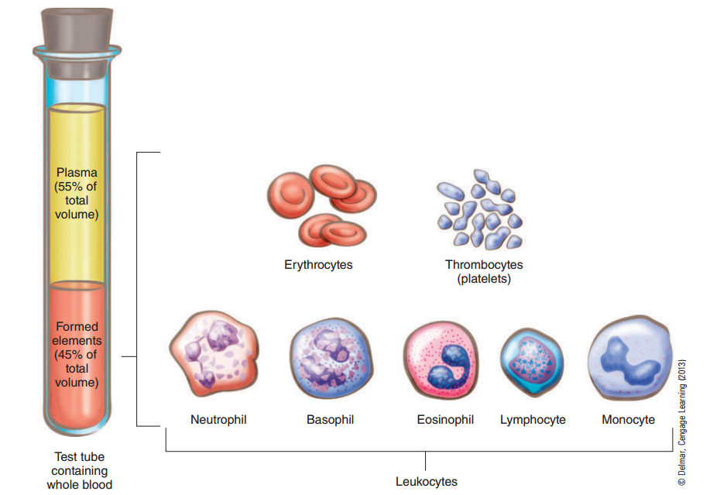
Nêu thành phần cấu tạo của máu? Cho biết chức năng của huyết tương và hồng cầu?

Slide 3
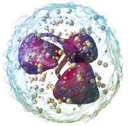
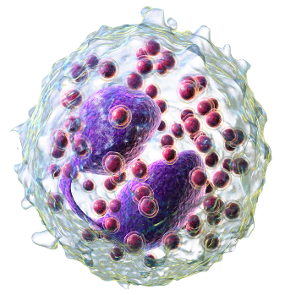
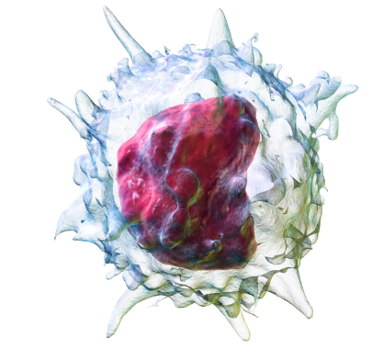
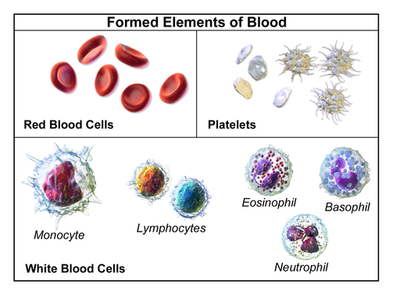
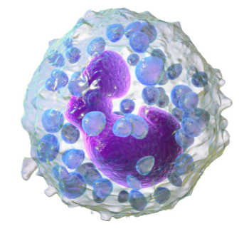
THÀNH PHẦN CỦA MÁU
Hồng cầu
Tiểu cầu
Bạch cầu mô nô
Bạch cầu trung tính
Bạch cầu ưa axit
Bạch cầu ưa kiềm
Bạch cầu limphô
Bạch cầu có hạt chiếm 2/3
Bạch cầu không hạt 1/3

Slide 4
Tiết 15 – Bài 14:
BẠCH CẦU – MIỄN DỊCH
Bạch cầu mô nô
Bạch cầu limphô
Bạch cầu trung tính
Bạch cầu ưa axit
Bạch cầu ưa kiềm
Notes:
Trong thực tế rễ không chỉ có chức năng hút nước và muối khoáng hòa tan mà ở một số cây rễ còn có chức năng khác nữa nên hình dạng, cấu tạo của rễ thay đổi làm cho rễ biến dạng. Vậy có những loại rễ biến dạng nào? Chúng có chức năng gì?

Slide 5
Đoạn phim về các hoạt động chủ yếu của bạch cầu
1. Thế nào là kháng nguyên, kháng thể? Sự tương tác giữa kháng nguyên và kháng thể theo cơ chế nào?
2. Sự thực bào là gì? Những loại bạch cầu nào tham gia vào quá trình thực bào?
3. Tế bào limphô B đã chống lại các kháng nguyên của vi khuẩn, virut bằng cách nào?
4. Tế bào limphô T độc đã phá hủy các tế bào cơ thể nhiễm vi khuẩn, virut bằng cách nào?

Slide 6

Đoạn phim về các hoạt động chủ yếu của bạch cầu
1. Thế nào là kháng nguyên, kháng thể? Sự tương tác giữa kháng nguyên và kháng thể theo cơ chế nào?
2. Sự thực bào là gì? Những loại bạch cầu nào tham gia vào quá trình thực bào?
3. Tế bào limphô B đã chống lại các kháng nguyên của vi khuẩn, virut bằng cách nào?
4. Tế bào limphô T độc đã phá hủy các tế bào cơ thể nhiễm vi khuẩn, virut bằng cách nào?

Slide 7

THẢO LUẬN THEO NHÓM (5 PHÚT)
Dựa vào đoạn phim, kết hợp quan sát H 14.1 -> H 14.4 và trông tin SGK /45, 46, thảo luận nhóm các nội dung sau:
1. Thế nào là kháng nguyên, kháng thể? Sự tương tác giữa kháng nguyên và kháng thể theo cơ chế nào?
2. Sự thực bào là gì? Những loại bạch cầu nào tham gia vào quá trình thực bào?
3. Tế bào limphô B đã chống lại các kháng nguyên của vi khuẩn, virut bằng cách nào?
4. Tế bào limphô T độc đã phá hủy các tế bào cơ thể nhiễm vi khuẩn, virut bằng cách nào?

Slide 8
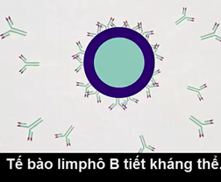
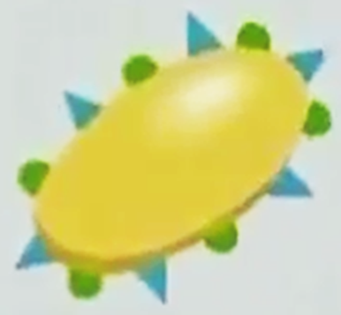
1. Thế nào là kháng nguyên, kháng thể? Sự tương tác giữa kháng nguyên và kháng thể theo cơ chế nào?
Kháng thể
Kháng nguyên
Cơ chế ổ khóa chìa khóa

Slide 9

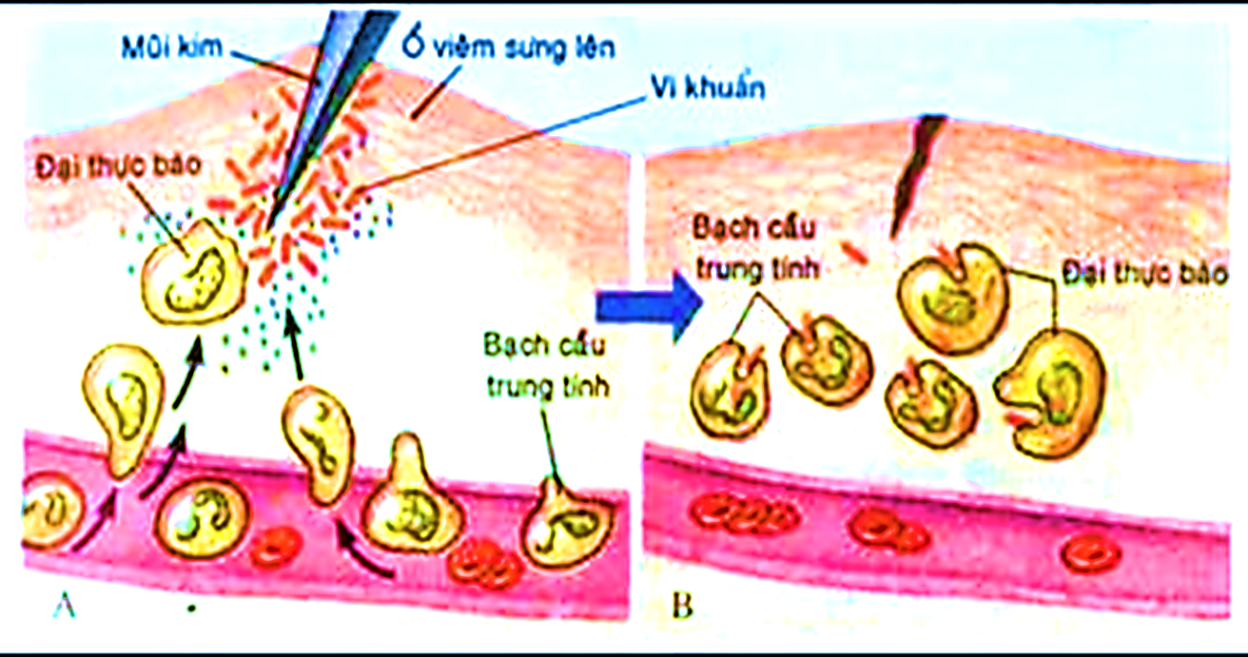
2. Sự thực bào là gì? Những loại bạch cầu nào tham gia vào quá trình thực bào?
Mạch máu nở rộng, bạch cầu chui ra khỏi mạch máu tới ổ viêm.
Bạch cầu hình thành chân giả bắt và nuốt vi khuẩn vào trong tế bào rồi tiêu hóa chúng.
Hình 14.1. Sơ đồ hoạt động thực bào

Slide 10
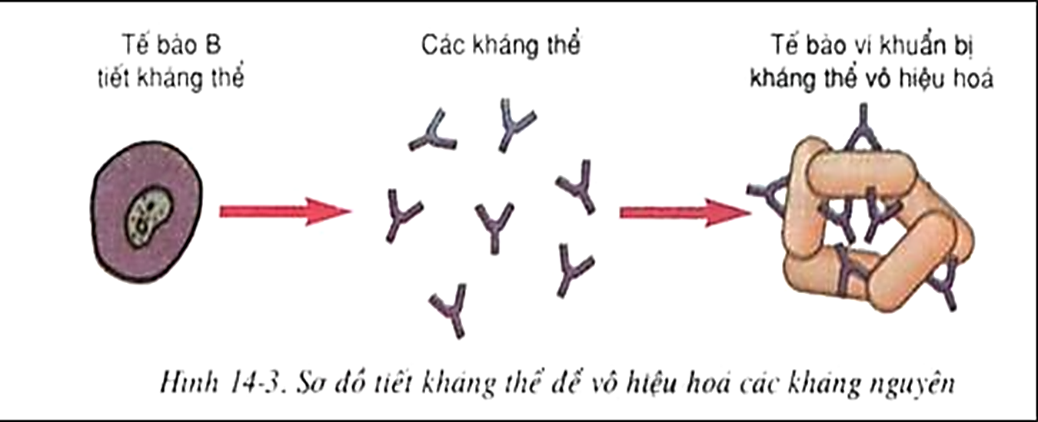
3. Tế bào limphô B đã chống lại các kháng nguyên của vi khuẩn, virut bằng cách nào?

Slide 11
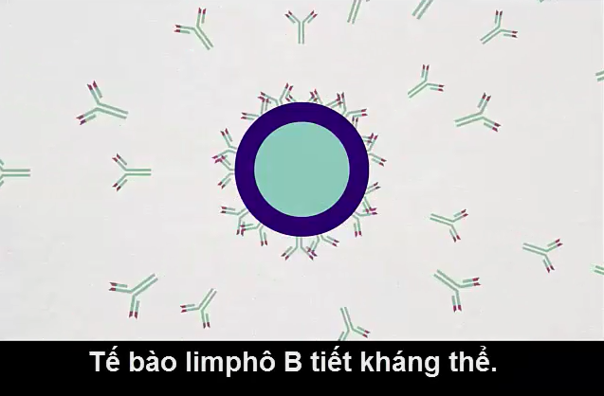
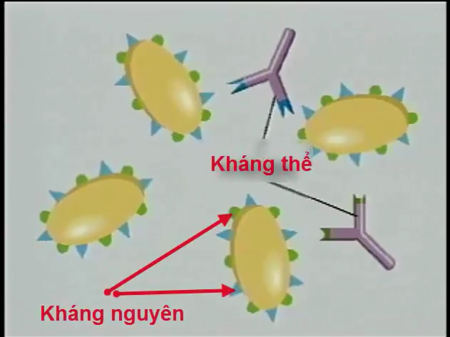
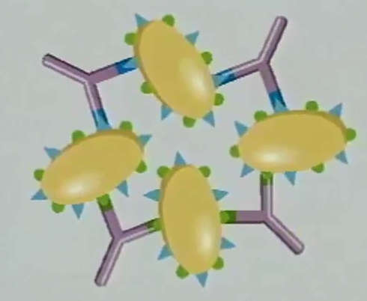

Slide 12
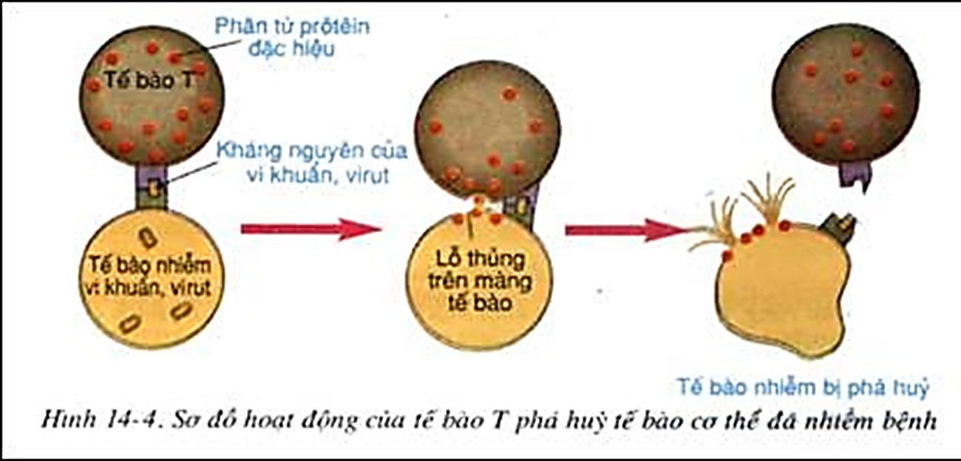
4. Tế bào limphô T độc đã phá hủy các tế bào cơ thể nhiễm vi khuẩn, virut bằng cách nào?

Slide 13



Hình 14.1. Sơ đồ hoạt động thực bào
Chức năng chính của bạch cầu? Bạch cầu thực hiện chức năng đó bằng những hoạt động nào?

Slide 14
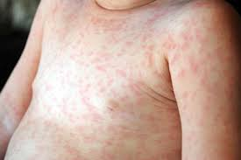
Trong một gia đình có 1 người mắc bệnh sởi. Sởi lây lan qua đường hô hấp, những thành viên còn lại sống chung nhà, tiếp xúc với người bị bệnh sởi lại không bị lây bệnh => Những người này đã có khả năng miễn dịch với bệnh này. Miễn dịch là gì?

Slide 15
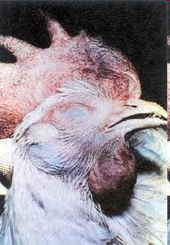
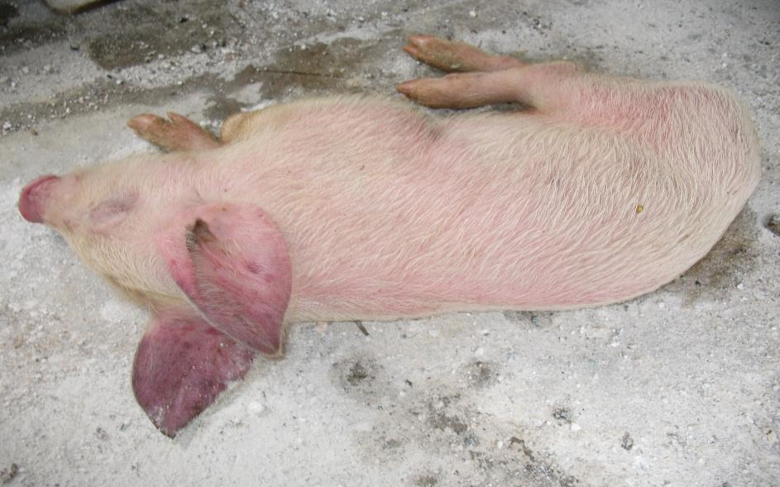
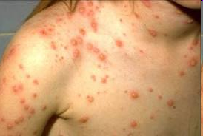
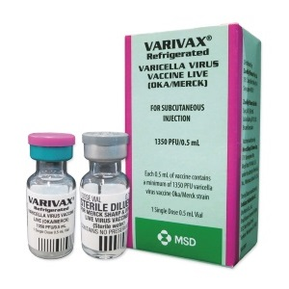
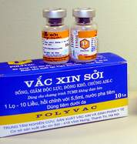
Toi gà
Lợn tai xanh
Bệnh sởi
Bệnh thủy đậu
Miễn dịch
bẩm sinh
Miễn dịch
tập nhiễm
Miễn dịch tự nhiên
Vacxin phòng
bệnh thủy đậu
Vacxin phòng
bệnh sởi
Miễn dịch
nhân tạo

Slide 16
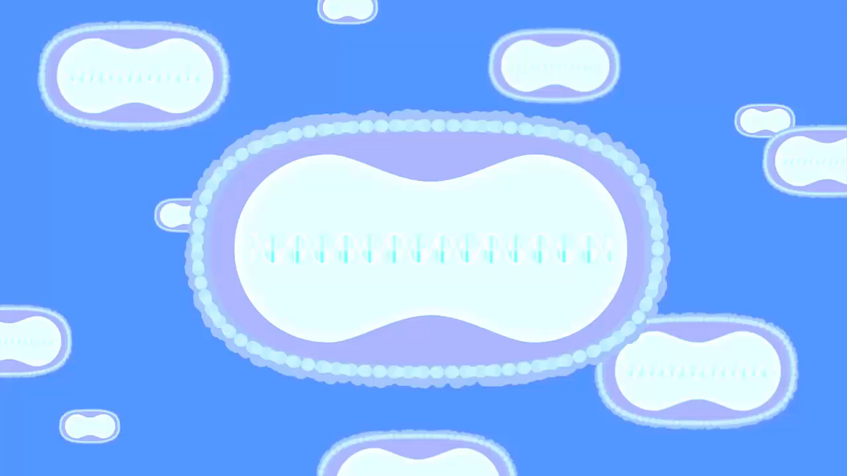
Đoạn phim về vacxin

Slide 17
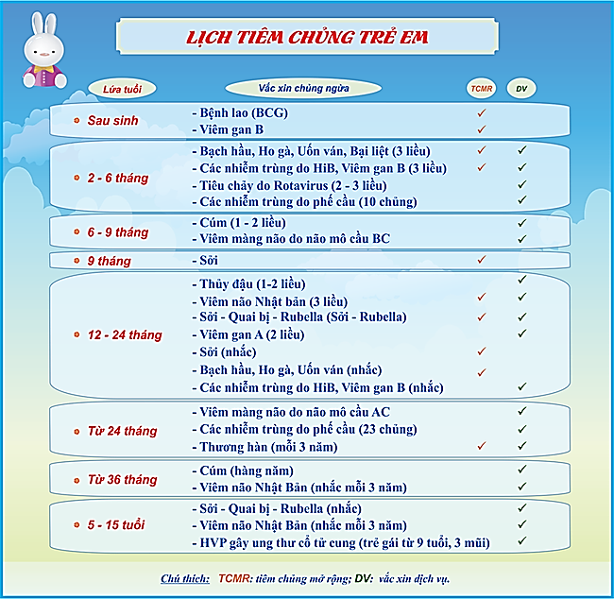
Chương trình tiêm chủng mở rộng của Quốc gia, được tiêm vắc xin miễn phí các bệnh như viêm gan B, lao, ho gà, uốn ván, bại liệt, sởi… Mục tiêu sẽ thanh toán được các bệnh truyền nhiễm đó trong tương lai.

Slide 18
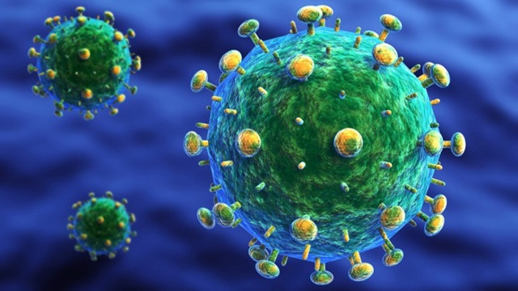
B¹n cã biÕt ?
Virut HIV là nguyên nhân gây ra bệnh AIDS. Chúng gây nhiễm trên chính bạch cầu limphô T, gây rối loạn chức năng của tế bào này và dẫn tới Hội chứng suy giảm miễn dịch (cơ thể mất khả năng chống lại các vi khuẩn, virut … và thường chết bởi các bệnh cơ hội do các vi khuẩn, virut khác gây ra như bệnh lao, bệnh sởi, …).
Khi HIV xâm nhập vào cơ thể, hệ thống miễn dịch sản xuất ra kháng thể đặc hiệu chống lại HIV. Song, do HIV có khả năng biến đổi kháng nguyên, né tránh được các phản ứng miễn dịch đặc hiệu của cơ thể nên cơ chế miễn dịch của cơ thể tỏ ra ít hiệu quả trong việc chống lại HIV.

Slide 19
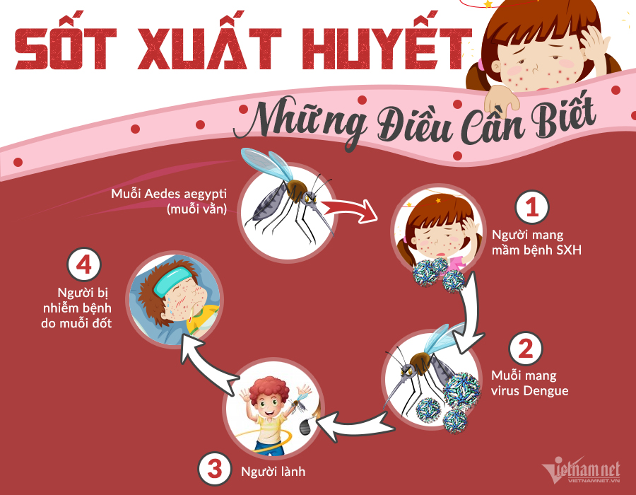
B¹n cã biÕt ?

Slide 20
B¹n cã biÕt ?
Từ đầu năm đến nay (14/09/2017), cả nước ghi nhận gần 125.000 trường hợp mắc SXH, 29 trường hợp tử vong. So với cùng kỳ 2016 (73.158/19), số mắc nhập viện tăng 43,9%, số tử vong tăng 10 trường hợp. Khu vực miền Bắc vẫn còn 662 ổ dịch đang hoạt động.
Đây cũng là vùng duy nhất trên cả nước lưu hành cả 4 týp vi rút gây bệnh SXH. Hà Nội đứng đầu cả nước về người mắc (28.158) và tử vong (7 người).
Dựa vào số người bệnh, chính quyền Thủ đô đã lệnh báo động đỏ ở 12 quận, huyện tâm dịch là: Thanh Oai, Thường Tín, Ba Đình, Cầu Giấy, Đống Đa, Hà Đông, Hai Bà Trưng, Hoàng Mai, Nam Từ Liêm, Tây Hồ, Thanh Trì, Thanh Xuân.
Virut gây bệnh sốt xuất huyết có 4 chủng khác nhau là Dengue 1, Dengue 2, Dengue 3 và Dengue 4. Trong một năm, một vùng có thể bùng phát dịch do một, hai hoặc thậm chí cả 4 type virus trên. Đồng thời, chúng dị biến rất nhanh, khiến hệ miễn dịch của con người khó chống chọi. Nếu một người đã nhiễm với chủng virut nào thì chỉ có khả năng tạo được miễn dịch suốt đời với chủng virut đó nhưng chưa có khả năng miễn dịch với những chủng viruts còn lại. Do vậy, mỗi người có thể sẽ mắc sốt xuất huyết ít nhất 4 lần trong cả đời người.

Slide 21
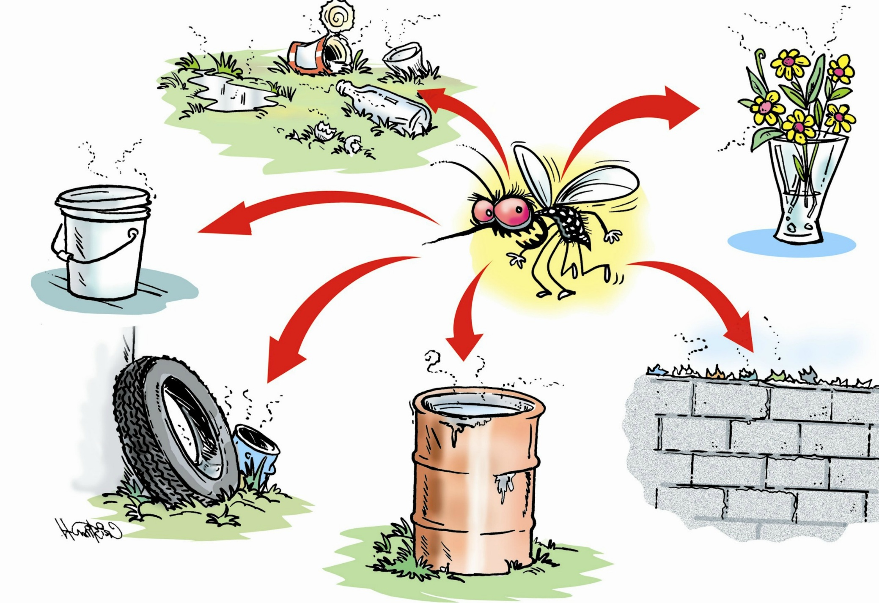
B¹n cã biÕt ?

Slide 22
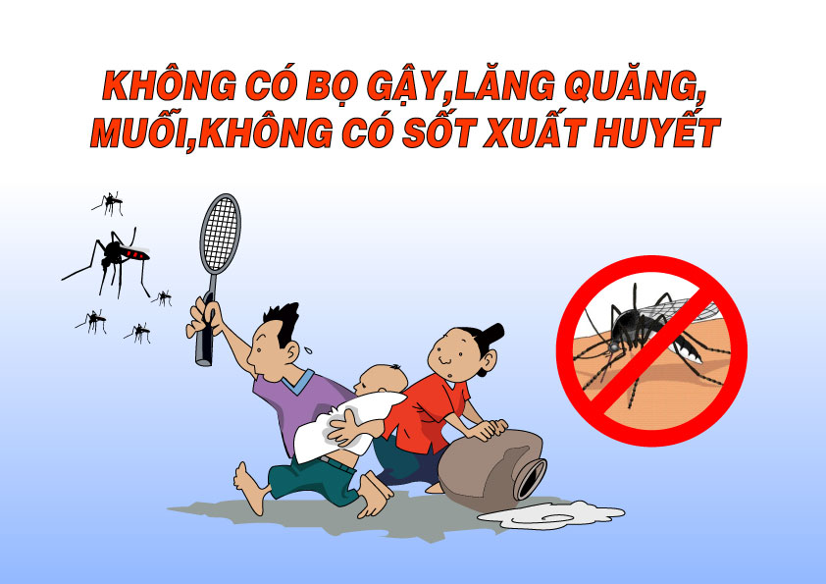
B¹n cã biÕt ?

Slide 23
Câu 1: Chức năng chủ yếu của bạch cầu là:
A
Thực bào.
Bảo vệ cơ thể.
B
C
Vận chuyển ôxi và cacbônic.
D
Duy trì máu ở trạng thái lỏng.

Slide 24
Câu 2: Đâu là hoạt động của bạch cầu Limphô?
A
Thực bào để bảo vệ cơ thể.
B
Tiết ra các kháng thể để vô hiệu hóa các kháng nguyên.
C
Tiết prôtêin đặc hiệu phá hủy các tế bào bị nhiễm bệnh.
D
Sản sinh ra tế bào có khả năng thực bào.

Slide 25
Câu 3: Tác dụng của Vacxin là:
A
Thuốc để chữa một số bệnh truyền nhiễm.
B
Thuốc làm giảm hoạt tính của vi khuẩn, virut.
C
Phòng bệnh chủ đông tránh mắc một số bệnh truyền nhiễm.
D
Tăng sức đề kháng của cơ thể, tạo ra miễn dịch nhân tạo.

Slide 26
Câu 4: Thành phần của vacxin có thể là:
A
Những vi sinh vật đã chết, không có khả năng gây bệnh nhưng vẫn còn kháng nguyên.
Những vi sinh vật còn sống đã làm giảm hoạt lực để chúng không còn khả năng gây bệnh nhưng vẫn còn kháng nguyên.
B
C
Những độc tố đã được xử lí.

Slide 27

Hướng dẫn về nhà
Trả lời câu 1,2,3 SGK/ 47
Nghiên cứu bài mới.

Slide 28


Giê häc kÕt thóc !

